Slide 1
ESTRUCTURA DE DATOS
Clase 3
Semestre 2022

Slide 2


recursividad
Definición : Técnica de programación muy potente que puede ser usada en lugar de la iteración.
• Ámbito de Aplicación:
Problemas cuya solución se puede hallar solucionando el mismo problema pero con un caso de menor tamaño.
• Razones de uso:
– Problemas “casi” irresolubles con las estructuras iterativas.
– Soluciones elegantes.
– Soluciones más simples.
“Extracto del Material del Profesor David Castro Salinas”

Slide 3
recursividad
¿En qué consiste la recursividad?
– En el cuerpo de sentencias de la función se invoca a la propia función para resolver “una versión más pequeña” del problema original.
– Habrá un caso (o varios) tan simple que pueda resolverse directamente sin necesidad de hacer otra llamada recursiva.
“Extracto del Material del Profesor David Castro Salinas”

Slide 4
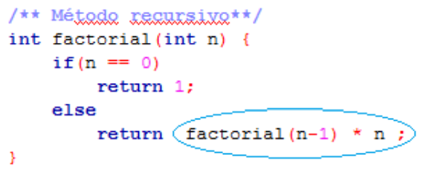
Ejemplo factorial
5! =5*4!
= 5*4*3!
= 5*4*3*2!
= 5*4*3*2*1
“Extracto del Material del Profesor David Castro Salinas”

Slide 5
LA RECURSIVIDAD DEBE CUMPLIR con:
1.- CASO BASE: Es una salida NO RECURSIVA en que el problema funciona correctamente para ella. **Proceso que no efectúa cálculos recursivos
2.- CASO GENERAL: Donde se hace necesaria la llamada a sí misma. **Proceso que continua realizado llamadas a si mismo, pero con un nuevo valor que se acerca a caso base.
3.- CONDICIÓN DE TÉRMINO: Salida del proceso recursivo
“Extracto del Material del Profesor David Castro Salinas”

Slide 6
Estructura del Proceso Recursivo
¿Por dónde empiezo?
1.- Obtener la definición exacta del problema. ¿Qué deseo resolver?
2.- Determinar el tamaño completo y parámetros iniciales ¿Qué variables de entrada usaré?
3.- Resolver los casos triviales (CASOS-BASE o no recursivos) ¿Esto no requiere recursividad? ¿Condición de Salida?
4.- Resolver el CASO-GENERAL en términos de un caso más pequeño. Llamada recursiva
“Extracto del Material del Profesor David Castro Salinas”

Slide 7

EJEMPLO POTENCIA x^{n}:
Cuando el exponente es un número natural N, éste indica las veces que aparece X multiplicando por sí mismo, siendo X un número cualquiera. Donde X es la base y N el exponente.
Base (X) | Exponente (N) | Proceso | Resultado
2 | 0 | 1 | 1
2 | 1 | 1*2 | 2
2 | 2 | 1*2*2 | 4
2 | 3 | 1*2*2*2 | 8
“Extracto del Material del Profesor David Castro Salinas”

Slide 8
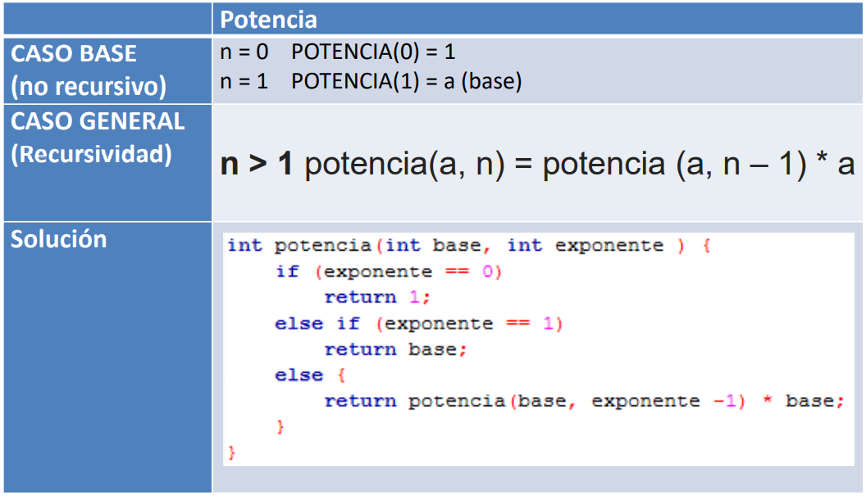
EJEMPLO POTENCIA x^{n}:
“Extracto del Material del Profesor David Castro Salinas”

Slide 9
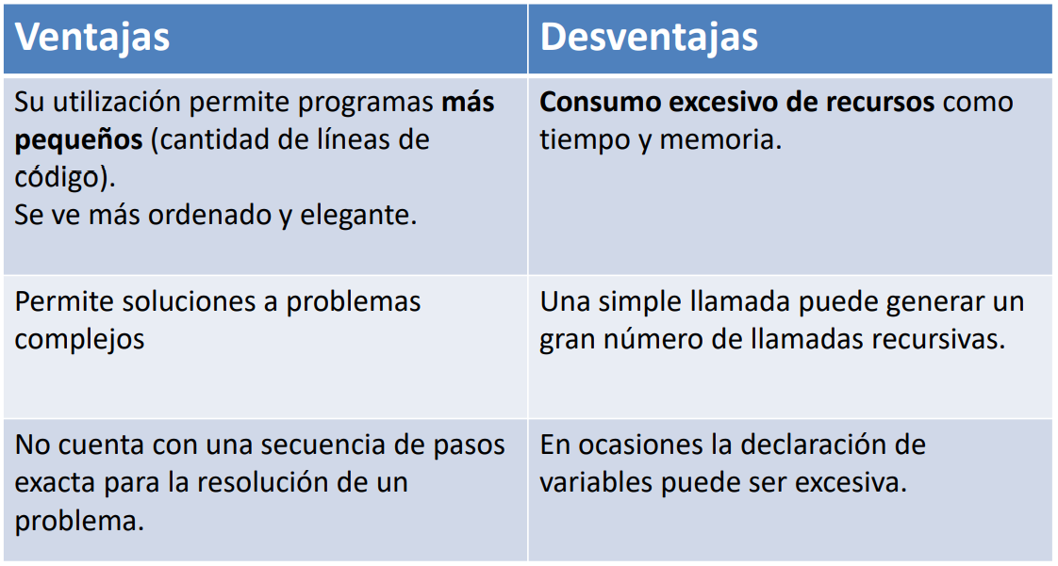
Ventajas y desventajas de la recursividad
“Extracto del Material del Profesor David Castro Salinas”

Slide 10
Errores más comunes
– Tendencia a usar estructuras iterativas en lugar de estructuras selectivas. El algoritmo no se detiene.
– Ausencia de ramas donde el algoritmo trate el caso-base (salida no recursiva).
– Solución al problema incorrecta.
“Extracto del Material del Profesor David Castro Salinas”

Slide 11
ejercicio
Tomando los ejemplos anteriores, crear un programa que presente un menú donde el usuario pueda seleccionar si desea calcular el factorial o la potencia de un número, hasta que elija la opción Salir. En los casos solicitados se debe desarrollar una función recursiva por cada uno y mostrar los resultados en pantalla.

Slide 12

REPASEMOS…
MATRICES
ESTRUCTURAS
ARCHIVOS
RECURSIVIDAD

Slide 13

MATRICES Y ESTRUCTURAS ------------ trabajo en parejas
EJERCICIO 1:
En la comunidad de Pelotillehue se está realizando un censo de edificios y contrataron a su empresa para que desarrolle un programa bajo los siguientes requerimientos:
Se tiene un edificio de n pisos y de m departamentos (por piso), se registra la información de los residentes del edificio. Por cada departamento se almacena: apellidos de la familia, cantidad de personas que residen, conjunto de edades de los residentes (máximo 10), número de depto., número de piso. Ejemplo: Información del departamento ubicado en el piso 5 y donde hay 2 departamentos.
Se necesita disponer de una función para ingresar los datos del edificio.
Otra función, denominada MasPoblado(E, n, m), que retorna el número del piso del edificio E (de nxm) que contiene más residentes.
Una función MayorPromedio(E, n, m), que retorna el mayor promedio de edad contenido en el edificio E.
La comunidad de Pelotillehue, además requiere que el programa esté documentado.

Slide 14

Exposición del ejercicio 1
Se proponen voluntarios o se elije a la pareja que expondrá.

Slide 15
archivos ------------ trabajo en parejas
EJERCICIO 2:
La compañía TresR, ha contratado a su empresa para que desarrolle un programa que le permita:
Leer archivos CSV.
Crear archivos CSV.
Agregar datos a un archivo CSV.
Este programa debe permitir al usuario elegir desde un menú, la opción a realizar hasta que el usuario elija la opción Salir.
Además su cliente ha solicitado que el programa esté documentado en cada sección, para que cualquier desarrollador lo pueda entender y mantener posteriormente.

Slide 16

Exposición del ejercicio 2
Se proponen voluntarios o se elije a la pareja que expondrá.

Slide 17
recursividad ------------ trabajo en parejas
EJERCICIO 3:
El colegio Tres Pinos, ha contratada a su empresa para desarrollar los siguientes requerimientos que permitirán enseñar a sus alumn@s tópicos matemáticos. Estos requerimientos deben ser desarrollados con funciones recursivas, que deben entregar autodocumentadas.
Se requiere un menú, que permita al alumno(a) seleccionar una de las siguientes alternativas.
Se requiere que calcule la suma de los n primeros números naturales. El alumno(a) ingresa el n.
Que imprima la lista de números naturales comprendidos entre dos valores a y d dados por el alumno(a).
Que devuelva la cantidad de dígitos de un número entero ingresado por el alumno(a).
Que calcule x^y mediante multiplicaciones sucesivas, siendo x e y dos números enteros. Donde x e y son ingresados por el alumno(a).
Que calcule x*y mediante sumas sucesivas, siendo x e y dos números enteros.

Slide 18

Exposición del ejercicio 3
Se proponen voluntarios o se elije a la pareja que expondrá.

Slide 19

Memoria estática v/s dinámica
Investigar sobre memoria estática y dinámica para próxima clase

Slide 20
ESTRUCTURA DE DATOS
Clase 3
Semestre 2022

Slide 21
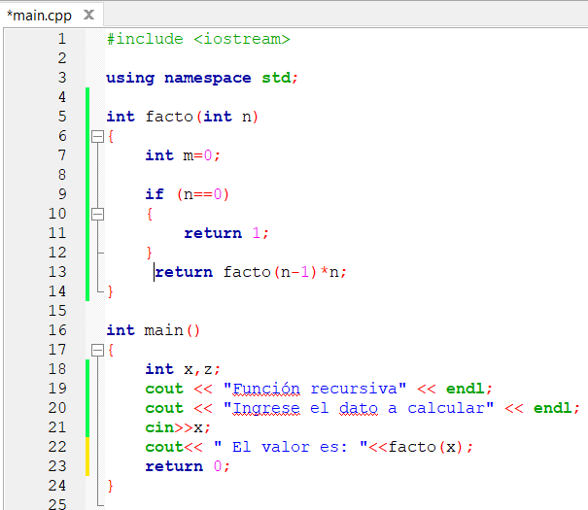
función recursiva del factorial

